Slide 1
Nos libertés retrouvées : la mémoire (413914)
November 26 2010 at 2:11:59

Slide 2
Fonds Paul Bolland (415264)
December 2 2010 at 3:12:20

Slide 3
60 ans du "Grand Liège", 60 ans de vie liégeoise : album-souvenir de l'exposition organisée à l'occasion du 60e anniversaire de l'association "Le Grand Liège" du 31 janvier au 1er mars 1997 (1211045)
December 12 2011 at 3:12:10

Slide 4
L'homme et la machine : des premiers outils aux technologies de demain (1336988)
February 2 2012 at 10:02:51

Slide 5
Guide du militant pour l'action culturelle ; vade-mecum de Présence et action culturelles (2019048)
November 6 2012 at 9:11:08

Slide 6
Rapport d'activités du Gouverneur de la Province de Liège Paul Bolland : 9 octobre 1994 - 31 décembre 1996 (2047425)
November 20 2012 at 3:11:31

Slide 7
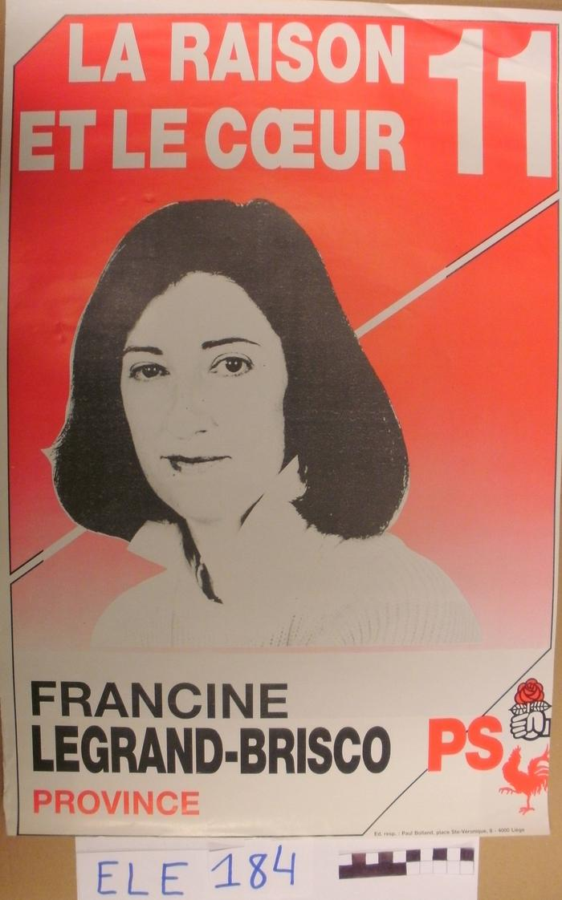
La raison et le coeur : Francine Legrand-Brisco (2074468)
November 29 2012 at 9:11:07

Slide 8
Inauguration de l'Institut Liégeois d'Histoire Sociale (2688085)
August 21 2013 at 2:08:13

Slide 9
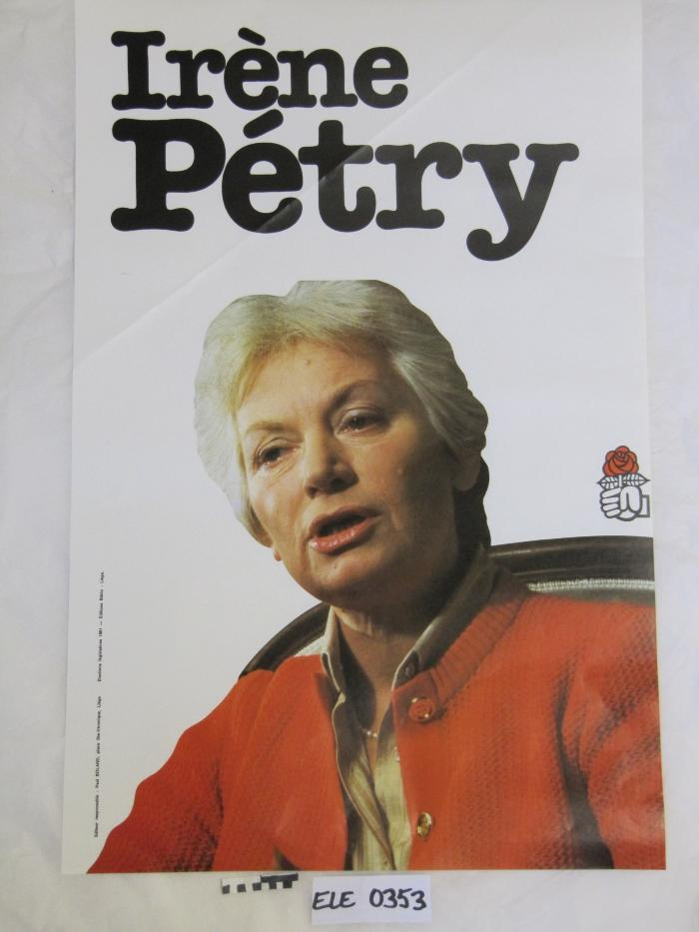
Irène Pétry (ARC-C AFF ELE 0353)

Slide 10
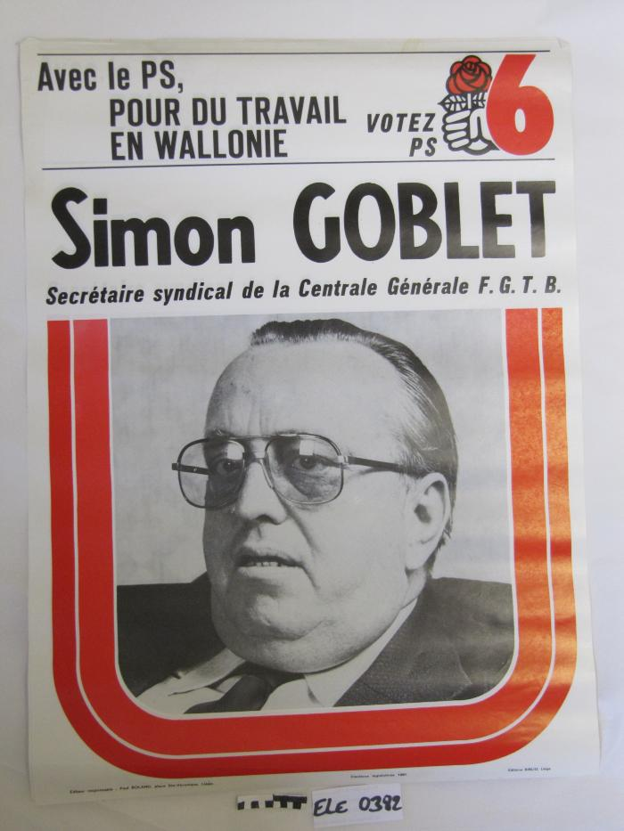
Avec le PS, pour du travail en Wallonie votez PS : Simon Goblet, Secrétaire syndical de la Centrale générale FGTB (ARC-C AFF ELE 0382)

Slide 11
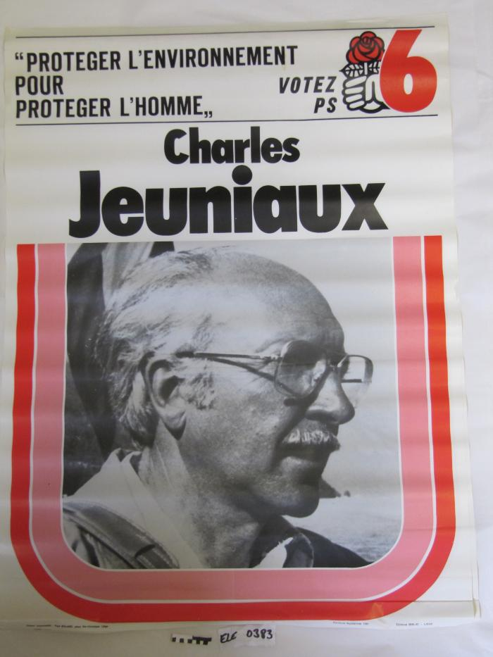
"Protéger l'environnement pour protéger l'homme" votez PS : Charles Jeuniaux (ARC-C AFF ELE 0383)

Slide 12
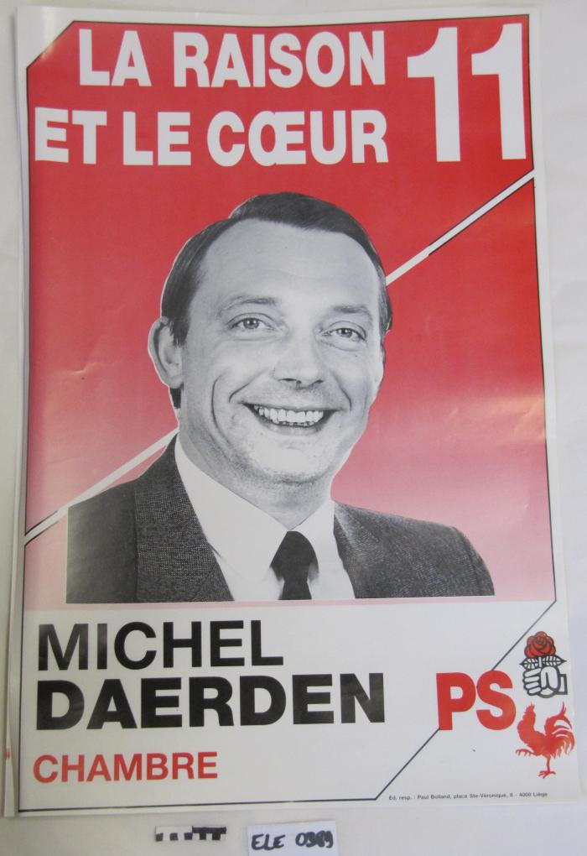
La raison et le coeur : Michel Daerden (ARC-C AFF ELE 0389)

Slide 13
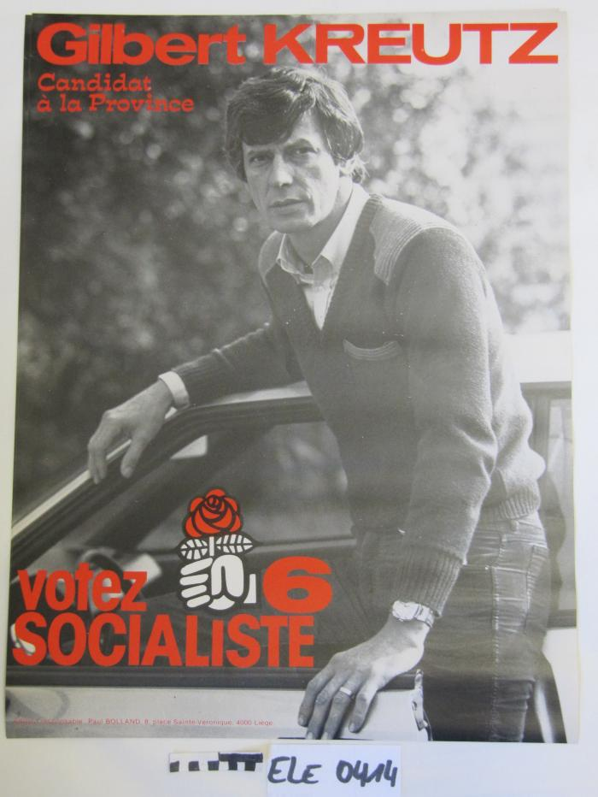
Gilbert Kreutz : votez socialiste (ARC-C AFF ELE 0414)

